Slide 1
大实验一

Slide 2
题目
题目名称：我的12306——一个火车票管理系统
题目要求：
完成管理系统中的信息录入、增加、删除、修改、查询、排序、买票/退票、信息保存等功能
维护信息的一致性
合理地组织系统流程，划分程序模块
提供良好的界面

Slide 3
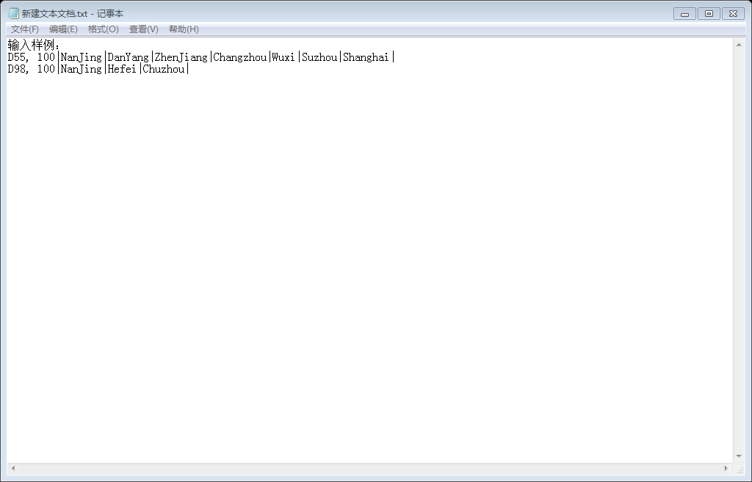
管理系统的功能简介(1)
信息录入
设一个班次火车为一个信息条目，每一班次火车至少包含如下信息：班次号、最大承载数(为方便软件测试，统一设为100)、各停靠站点(按序排列)等。
如下所示为火车信息的基本输入格式，例如：D98号火车，最大承载人数为100人，南京站始发，途经合肥站，终点站为滁州站。
将所有信息从文件中导入系统。

Slide 4
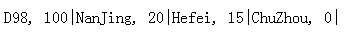
管理系统的功能简介(2)
修改班次信息
在系统中添加新的班次信息
在系统中删除班次信息(根据班次号)
在系统中修改某班次的信息
查询班次
根据班次号查询，并显示该班次的各停靠站点及对应空位数。例如：D98次火车的信息可显示如下图所示，表示在南京站有空位20座，合肥站时为15座，终点站滁州站的空位数没有意义，统一设为0；
根据出发/到达站查询(根据班次号按升序显示)，并显示余票数
注意检查要添加、删除、修改的班次是否已存在

Slide 5
管理系统的功能简介(3)
售票/退票功能
售票
首先，输入出发站/到达站，显示所有合法车次的车次号、余票数等有用信息(注意余票数的计算！)
然后，输入车次号及要购买票数(注意判断边界条件!)
最后生成订单号
订单浏览
根据订单号按升序显示所有订单，每条订单应包含以下信息：订单号、车次号、出发站、到达站、票数。
售票
根据订单号退票

Slide 6
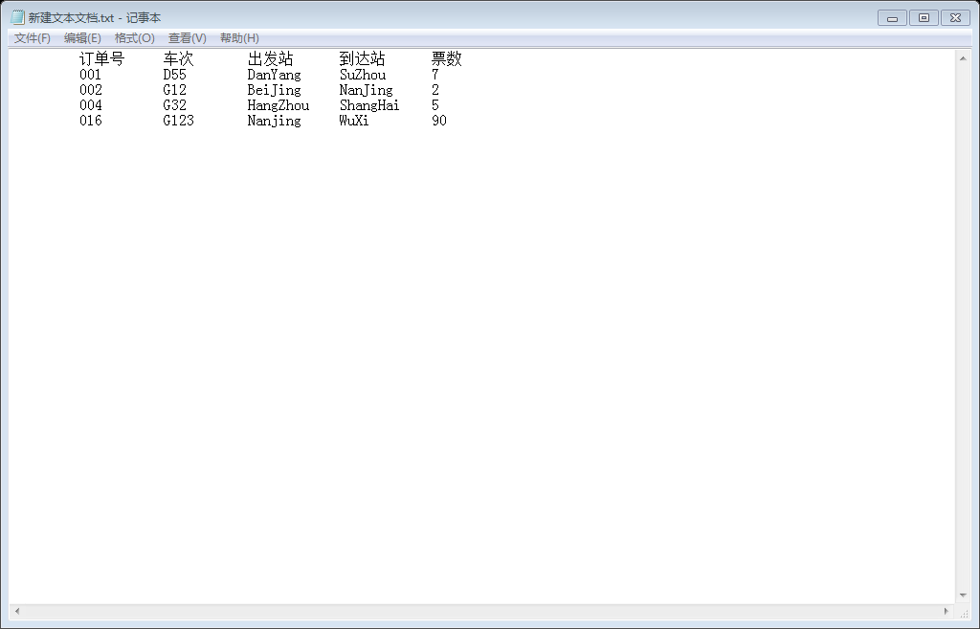
管理系统的功能简介(4)
信息保存
将火车的信息保存到一个txt文件，格式与录入文件相同。
将订单信息按订单号升序输出到另一个txt文件，格式如下图所示。

Slide 7
管理系统的一致性信息维护
在要删除某班次火车时，如果有顾客购买了该班次的票，不能执行该操作
涉及对火车余票的操作时(售票与退票)，注意火车在各停靠站点时空座数的计算。

Slide 8
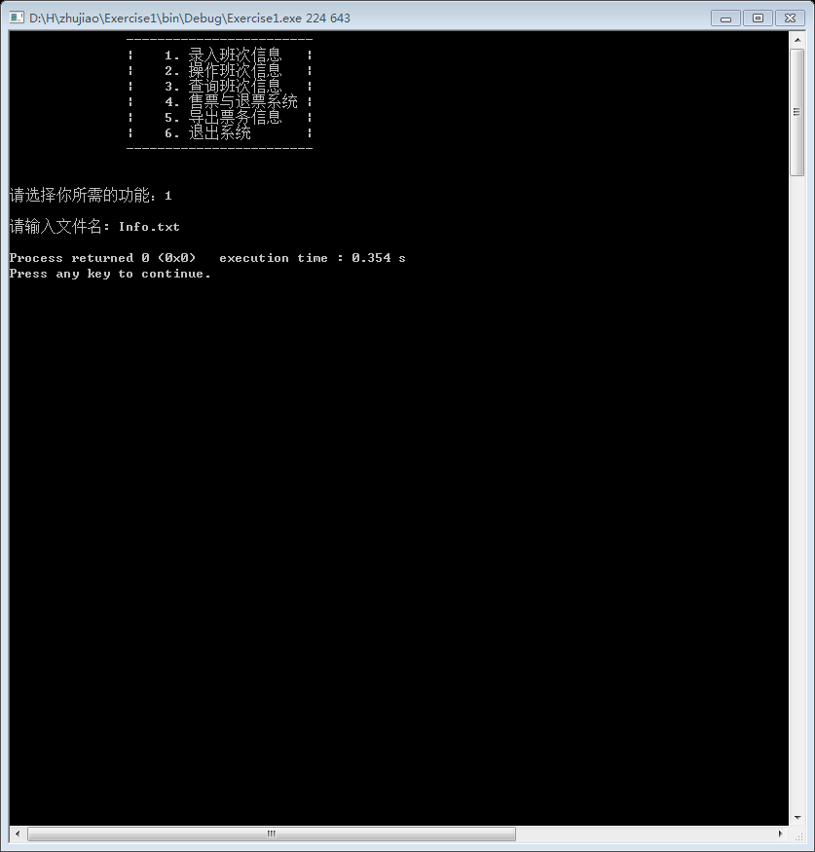
简单的用例(1)
系统主菜单
将班次信息从Info.txt文件中导入系统

Slide 9
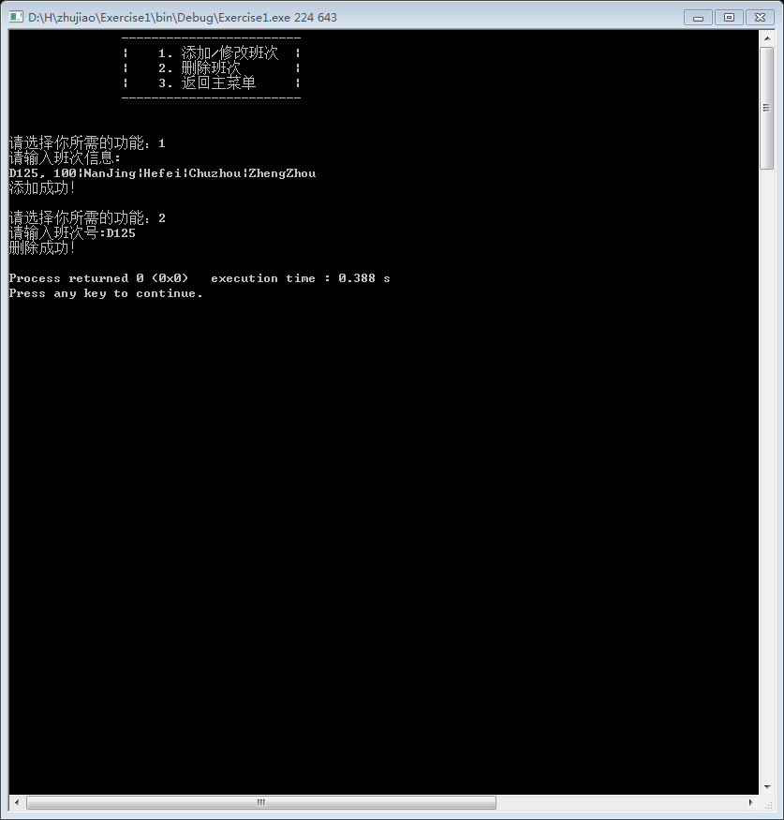
简单的用例(2)
修改班次信息菜单

Slide 10
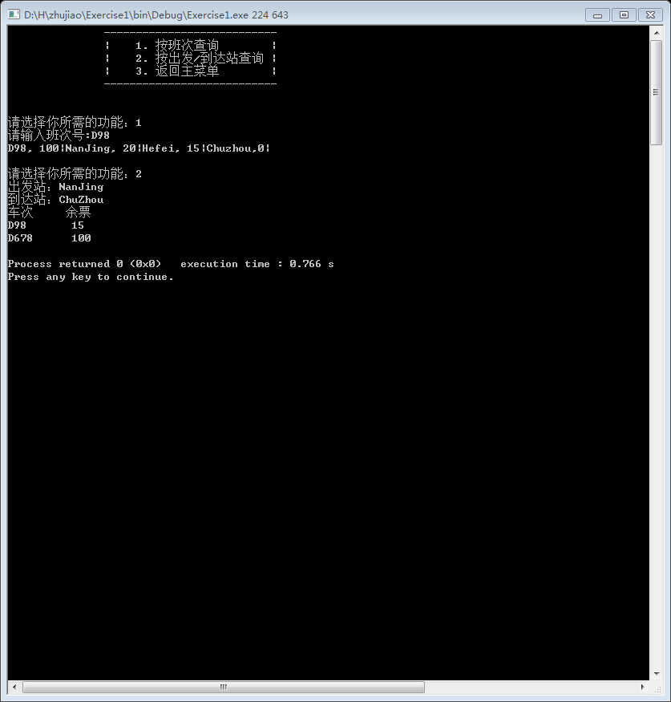
简单的用例(3)
班次查询菜单

Slide 11
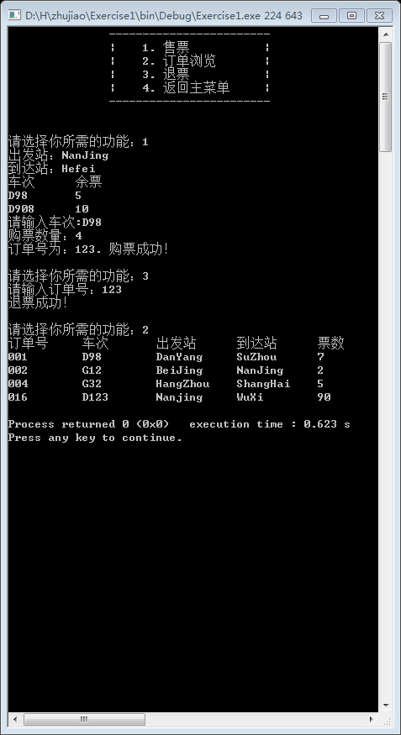
简单的用例(4)
售票/退票菜单

Slide 12
额外创意分
任意发挥，目标：更易用，更合理，更强大
例如：
可以添加火车的时间、票价等信息，并设计与这些信息有关的操作。例如根据时间、票价排序的车次查询、售票和退票等。（思考：这时之前的数据结构要不要改？）
有时两个站点之间没有直接可到达的火车，能否增加功能购买联程票？例如：苏州到溧水没有直接到达的动车，但是通过中转方式，有多条路线。能不能给出建议？
界面？

Slide 13
实验周期
第0周
布置题目
第1周
提交设计PowerPoint，参考示例，给出完整的模块设计，数据结构思路及核心函数划分
第2周
代码完成基本功能，可编译运行，用PowerPoint展示精化后的整体设计及实现框架
第3周
代码完整提交。并用PowerPoint给出用户手册，助教会基于手册上功能进行检查

Slide 14
实验提交与检查
每周周三下午5点为正常时间点，周五上午10点为最终时间点，两个时间点之间扣迟交分，第二个时间点后系统关闭。提交后无法修改。
责任助教当场完成相应任务项检查，未提交者不检查
每个周期第一周第二周，每次随机抽取15人，在主屏幕检查
查重认定抄袭者，该实验整体不计分
每周照例，助教会抽取一个晚上作为答疑时间

Slide 15
Thank you!
Q&A

